Slide 1
Portfolio
한승엽
okayhan89@gmail.com
Spring
( JAVA )
Front-end
( AngularJS / REACT / D3 )
Cloud
( IaaS/ PaaS / SaaS )

Slide 2
Contents
1. Profile
2. Experiment
: 제 경험을 소개합니다.
3. Projects
: 프로젝트
4. Toy Projects
: 프로젝트

Slide 3

Profile
01
한승엽 (Han SeungYeob)
okayhan89@gmail.com
https://github.com/okayhan89
아주대학교 미디어학과 학사 ( 2010.03 ~ 2016.08 )
Melephant ( 2016.01 ~ 2016.03 )
SK 주식회사C&C 통신/미디어Digital 추진그룹 소속 (2017.01 ~ )
MSA / Devops / Spring / WEB-Frontend / REDIS / ELK / Oracle

Slide 4
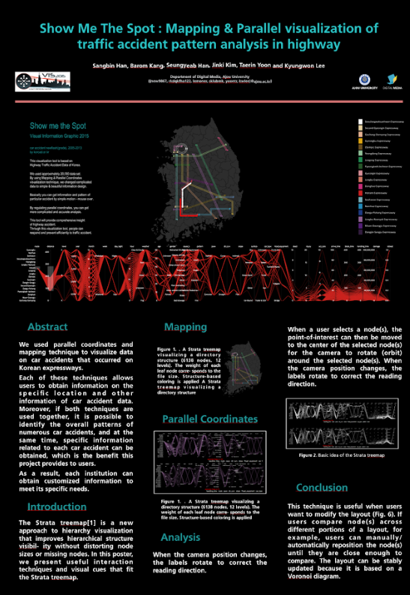
Experiments
02
주요 활동
IEEE VIS 2015 학회 포스터논문 기제
논문 제목
Mapping & Parallel visualization of traffic accident
pattern analysis in highway
논문 요약 :
교통 사고 데이터 시각화로 위험사고예측을 효율적으로 관리
수행환경 : javascript ( D3.js ) / Google App engine / Spring MVC

Slide 5
Project
03
- SKB G2 (01/08)
SKB G2 차세대 프로젝트
◆ 목표
SKB 시스템 MSA, Cloud (Paas) 구축 및 전환
◆ 수행 기간: 2017. 02 ~2018.03
◆ 프로젝트 설명: SKB TV 메뉴 / 구매 / 인증 시스템에 대한 Cloud 전환
◆ 담당 업무
통합 Arch 파트에서의 Technical Arch
타 파트에서의 이슈 트러블 슈팅 및 가이드라인 제시
Backing Service 구축 및 가이드
◆ 사용 기술
Infra : Cloud Foundry(Bluemix), VMWare, CentOS, Ubuntu
Middleware : Spring Boot, Node.js
Front-end : React

Slide 6
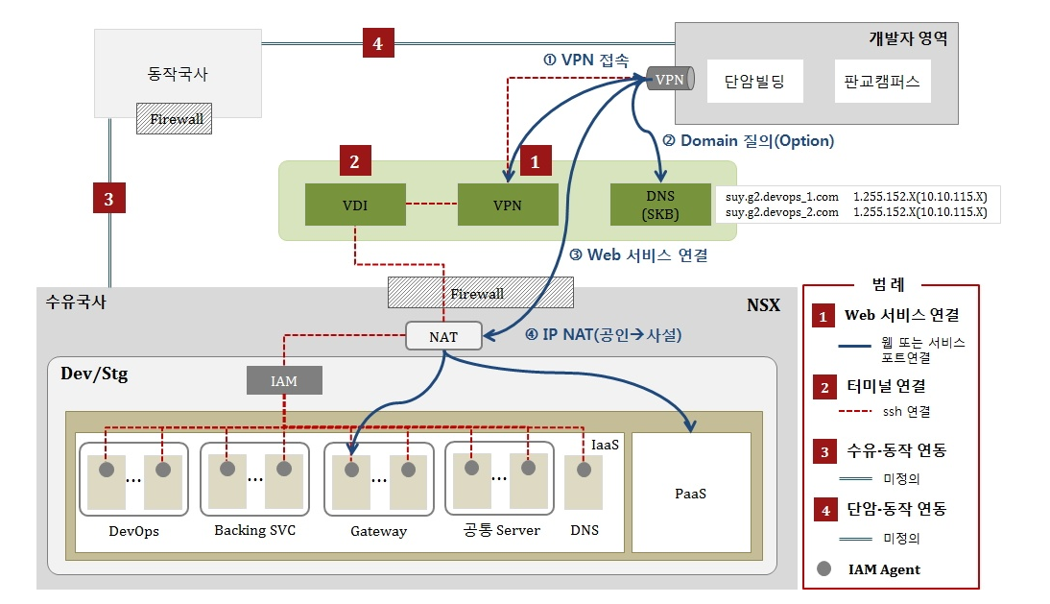
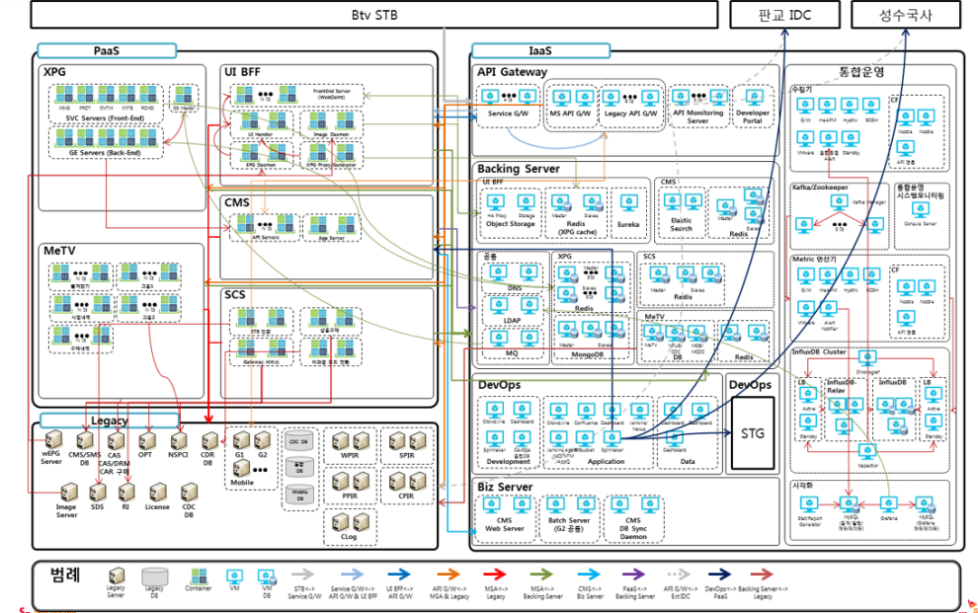
Project
03
- SKB G2 (02/08)
◆ 통합 Arch
[Infra 환경 구성 가이드]
- 설명 : 개발자가 환경에 접근에 접근하기 위한 전반적인 가이드 라인 제공
[각 시스템 구성 설계]
- 설명 : 각 개발 설계 방향에 대한 토론 및 방향 제안
[개발자 접근 설계서]
[시스템 아키텍처]

Slide 7
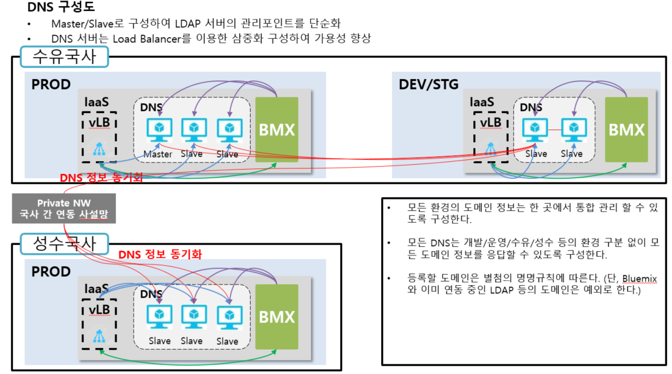
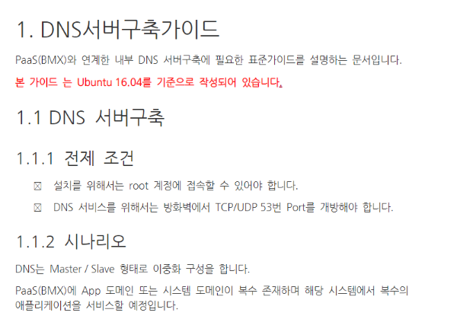
Project
03
- SKB G2 (03/08)
◆ 공통 업무 구성
[DNS 구축]
- 설명 : Domain Name System으로 호스트의 도메인 이름을 호스트의 네트워크 주소로 변경
- 필요성 : INFRA가 다른 구성도에서 DEV/STG/PRD 배포하기 위한 구성도 필요
: 기존 SKB DNS와 I/F 되기 위해 Private / Publiec 도메인 분리 구성
[DNS 구성안]
[DNS 가이드라인]

Slide 8
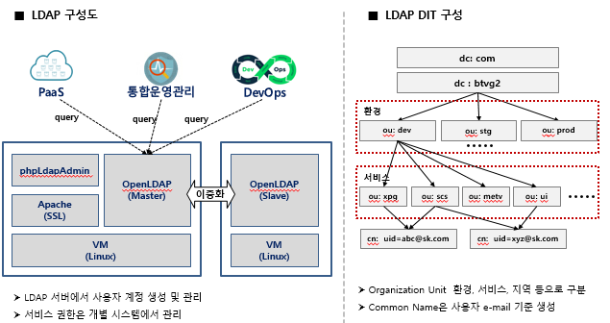
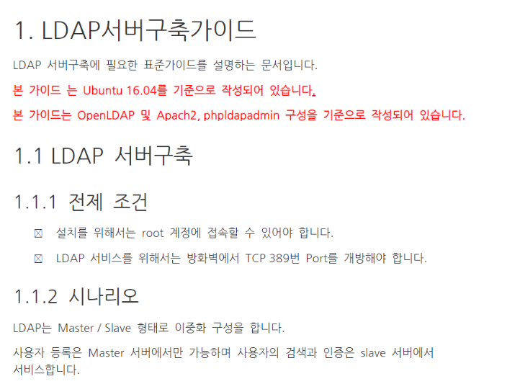
Project
03
- SKB G2 (04/08)
◆ 공통 업무 구성
[LDAP 구축]
- 설명 : 경량 디렉터리 엑세스 프로토콜로 사내 로그인 시스템에서 많이 활용
- 필요성 : PaaS / 통합운영시스템 / Devops 등 다른 Tools 에서 통합 로그인 체계 필요
[LDAP 구성안]
[LDAP 가이드라인]

Slide 9
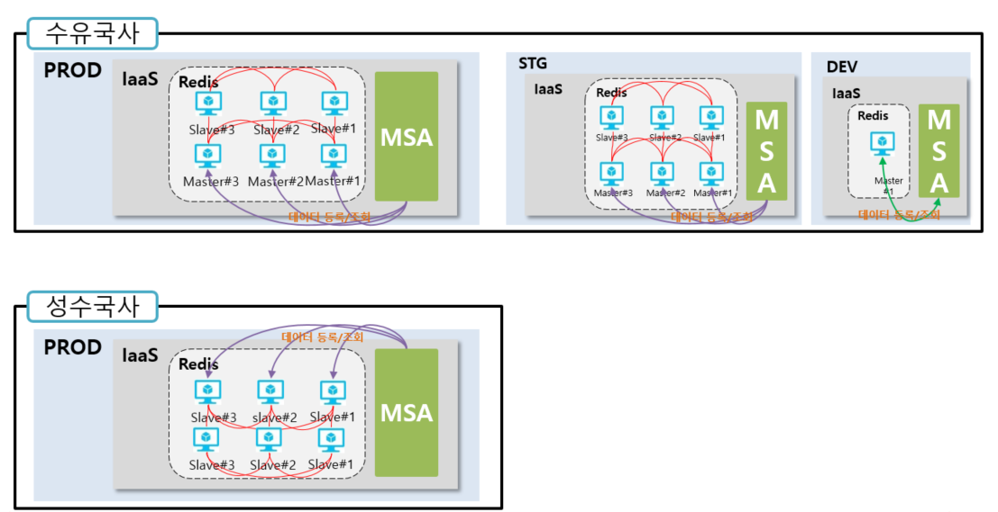
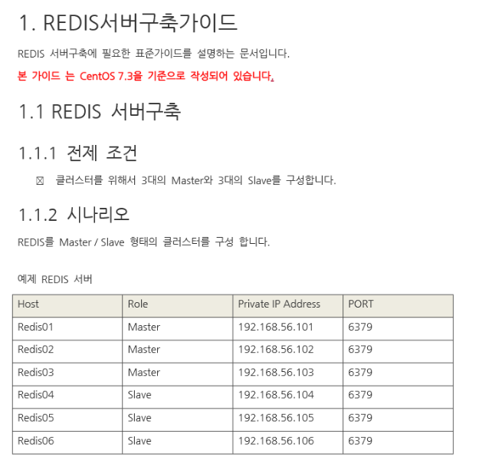
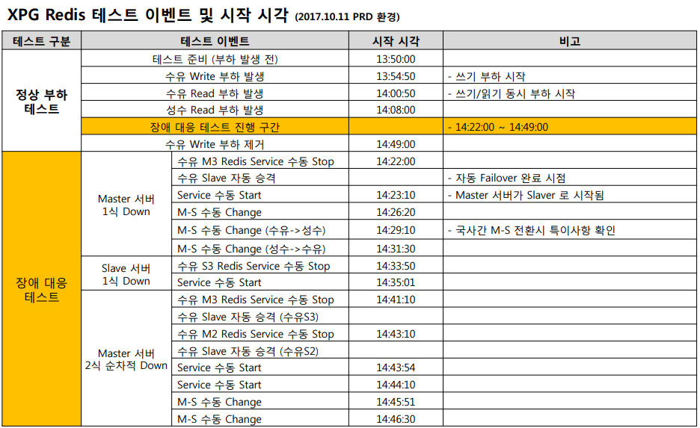
Project
03
- SKB G2 (05/08)
◆ Backing Service 구축
[REDIS 구축]
- 설명 : 비정형 데이터를 저장하고 관리하기 위한 오픈소스 기반 데이터 베이스
- 필요 : 최대한 Fail-over 시 문제없는 시스템 보장
[REDIS 구성안]
[REDIS 가이드라인]
[REDIS HA 성능 테스트]

Slide 10
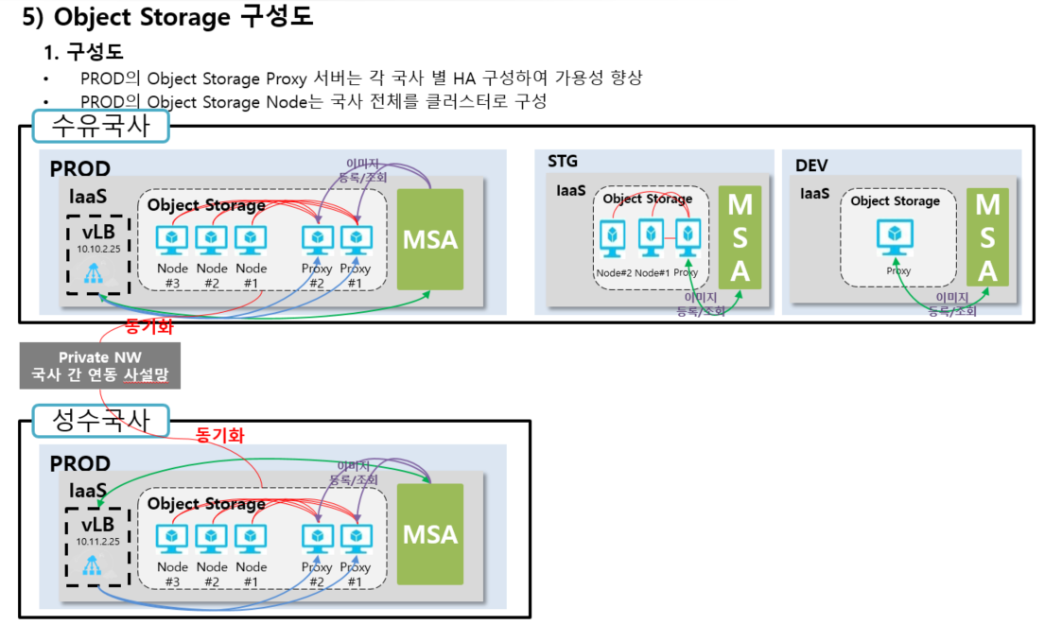
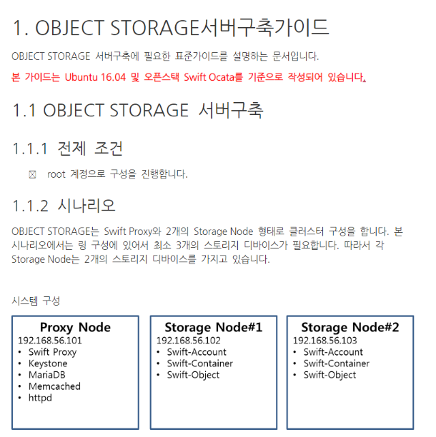
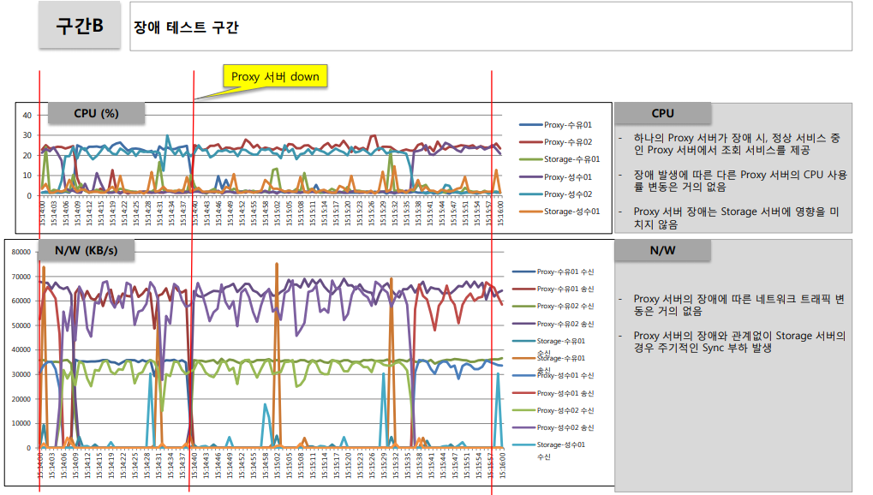
Project
03
- SKB G2 (06/08)
◆ Backing Service 구축
[Object Storage 구축]
- 설명 : 데이터 파일 계층 구조로 관리하며 Swift 사용
- 필요 : 셋톱박스에서 파일을 읽어 내리기 위한 Read 성능 보장 및 안정성 보장
[Object Storage 구성안]
[Object Storage 가이드라인]
[Object Storage 성능 테스트]

Slide 11
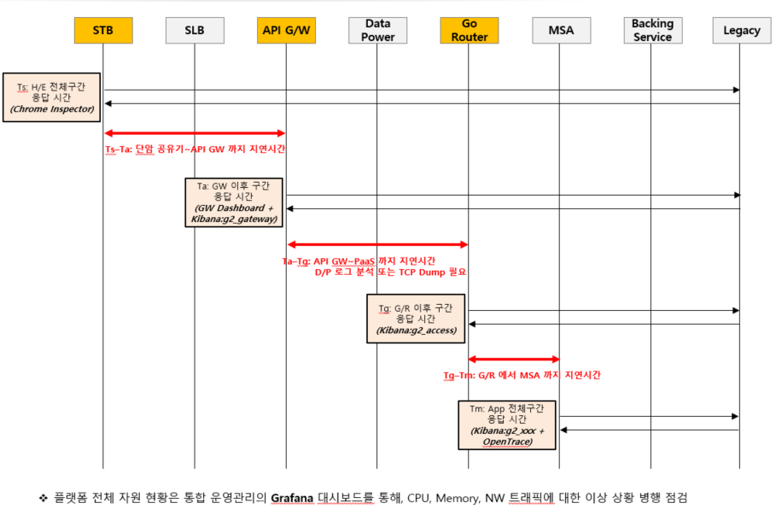
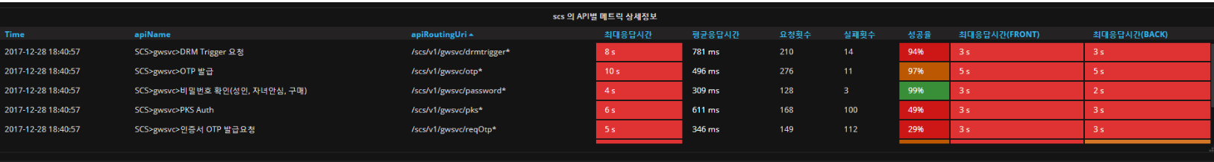
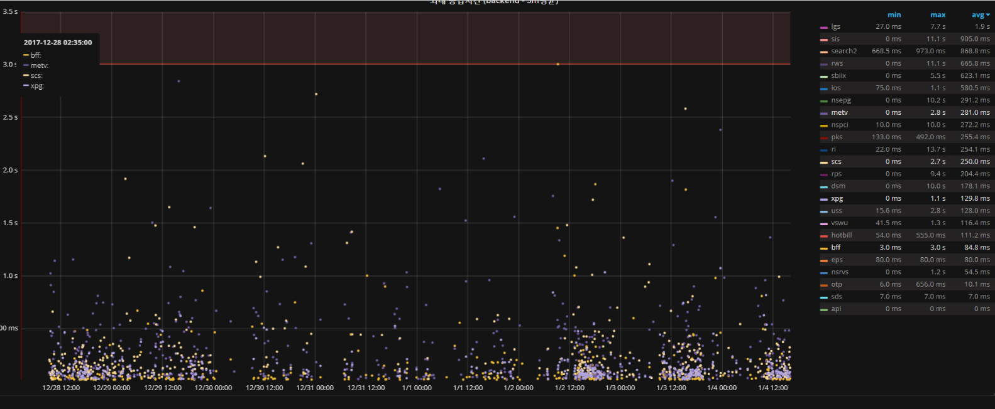
Project
03
- SKB G2 (07/08)
◆ 트러블 슈팅 리스트
[QA 성능테스트]
통합성능 테스트시, 응답 지연 현상 발견
→ 첫 TR 맺을 시, 외부 연동시 응답지연 현상 → 가상네트워크 NSX에서의 캐싱처리 방식 변경
[구간별 응답속도 측정]
[문제 되는 API 확인]

Slide 12
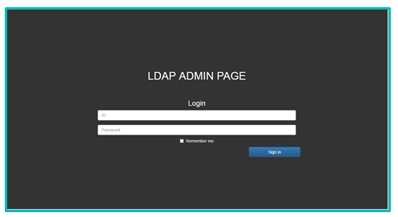
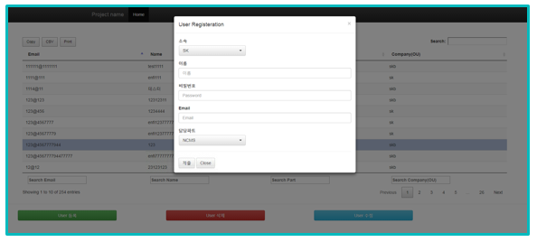
Project
03
- SKB G2 (08/08)
◆ LDAP ADMIN PAGE 개발
업무분류 : 운영 효율화
개발개요 : LDAP 서버를 통하여 앱과 유저 그룹을 등록/관리할 수 있는 웹 애플리케이션 개발
개발언어 : NodeJS, HTML5, BootStrap, Javascript, LDAP
개발내용
- 로그인 정보 관리를 위해 ADMIN 계정으로만 로그인 가능
- 선택한 APPLICATION 그룹으로 USER 등록
- USER 기본 정보 수정 기능
- USER 패스워드 초기화
- USER 등록 정보 속성 관리
- APP 및 등록사용자 리스트 조회
- USER 일괄 IMPORT / EXPORT 기능
- 도움말 페이지 제공

Slide 13
Project
03
- 11번가 SNAPSHOT
11번가 SNAPSHOT 이전 프로젝트
◆ 목표
11번가 시스템 Cloud (SaaS) 구축 및 전환
◆ 수행 기간: 2018. 02 ~2019.03
◆ 프로젝트 설명
판매자들이 자유 형식으로 업로드한 이미지 및 html 페이지를 규격에 맞게 가상 브라우저에서 html로 load하여 스크린샷을 저장하는 일련의 과정을 ‘snapshot’ 이라 통칭
11번가의 legacy 환경에서 운영되고 있던 snapshot을 SK C&C의 cloudZ로 이전, SaaS의 형태로 제공
◆ 담당 업무
API G/W 설계 및 개발
REDIS 설계
모니터링 시스템 구축
◆ 사용 기술
Infra : CloudZ (IBM & SKC&C) , CentOS
Middleware : Spring Boot, Redis, ELK
Front-end : HTML5, JavaScript, css

Slide 14
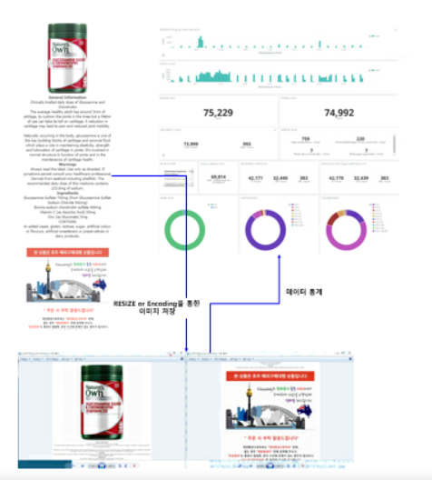
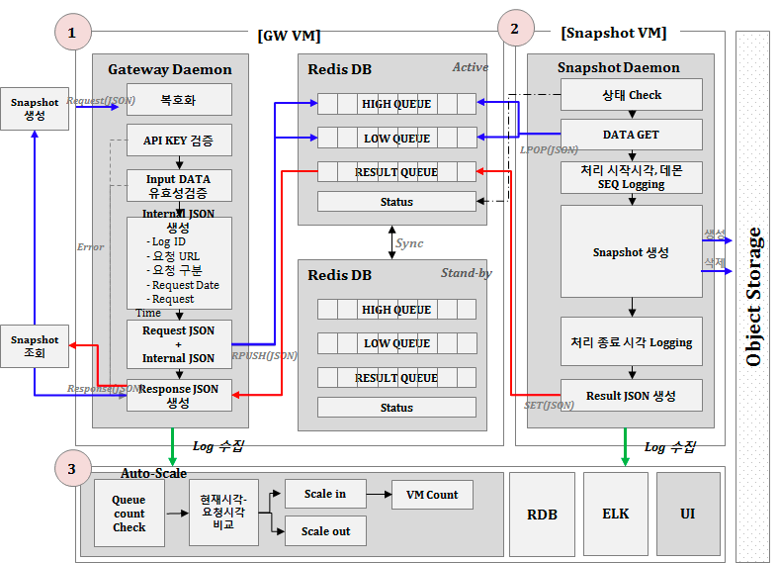
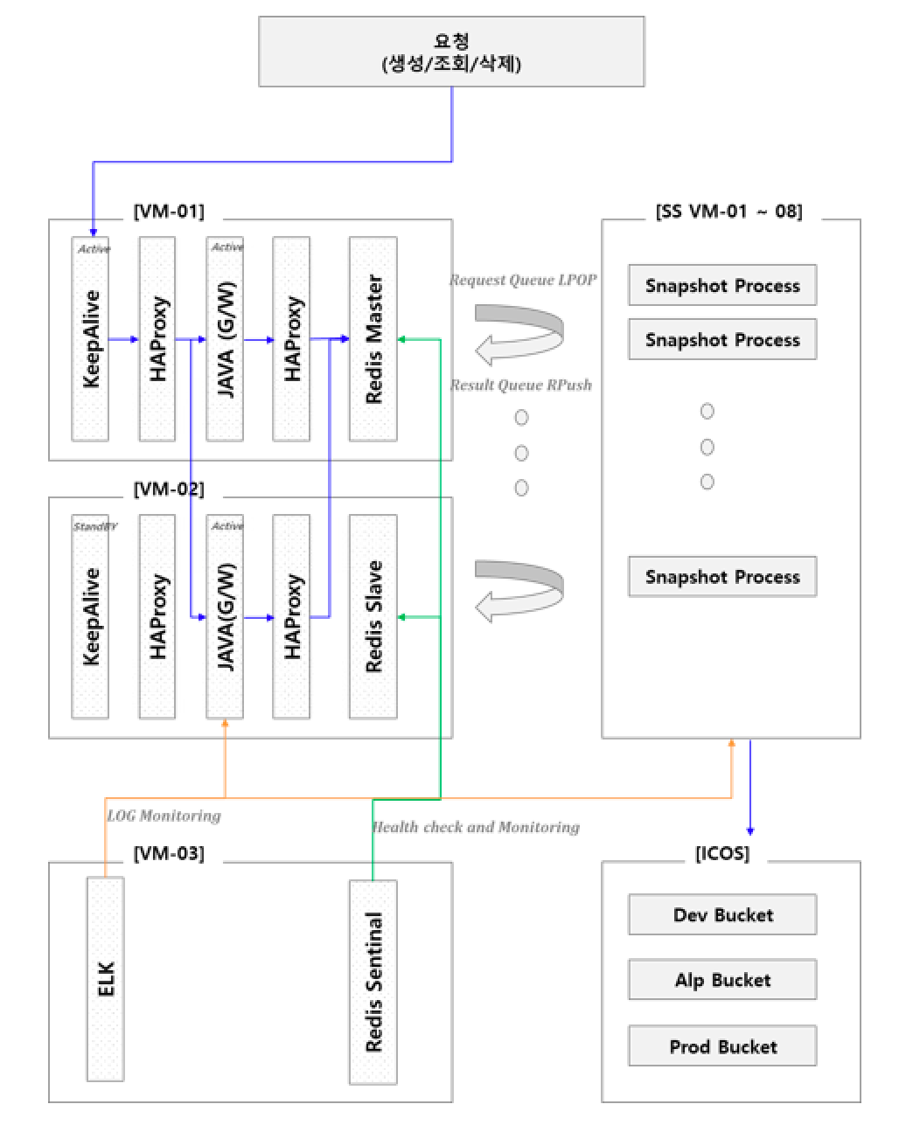
Project
03
- 11번가 SNAPSHOT
◆ API G/W 설계 및 개발 / REDIS 설계
[API GW / REDIS]
- 설명 : REDIS 를 QUEUE로 활용 / L7 활용을 통해 HA 구성
- 필요 : 서버 비용 절감 필요 및 최대 안정성 보장 구조 필요
[Infra 구성]
[프로그램 설명]
[Application 구성]

Slide 15
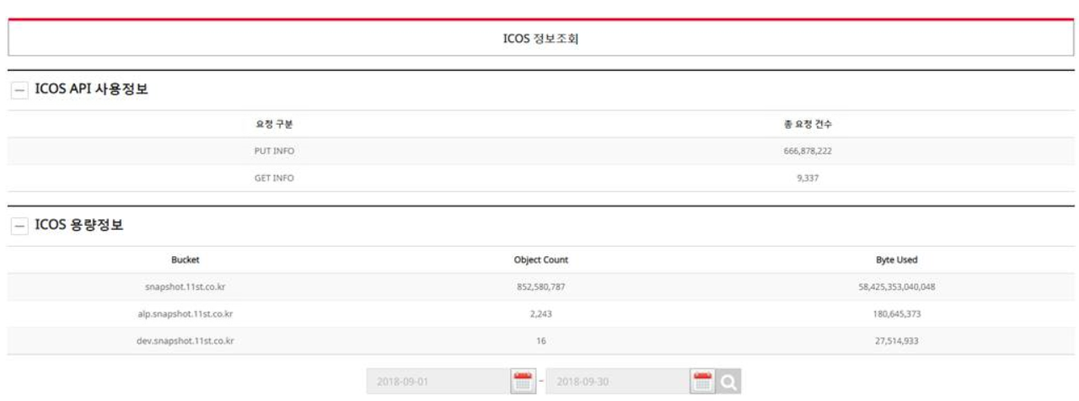
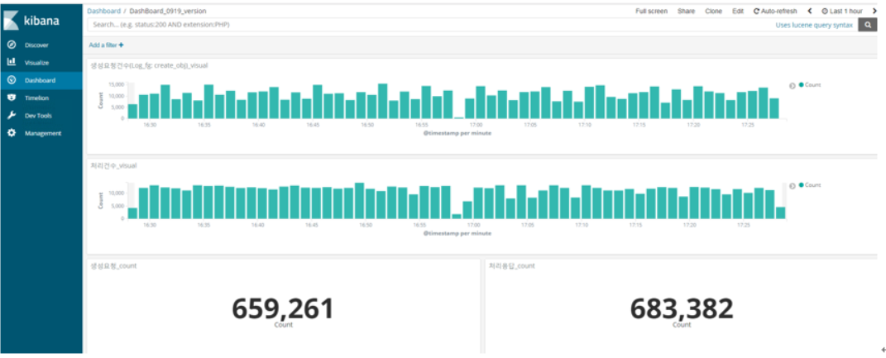
Project
03
- 11번가 SNAPSHOT
◆ 모니터링 시스템 구축
[ELK / QUEUE / Object Storage / Ha Proxy]
- 설명 : 시스템의 상황을 모니터링 할 수 있는 페이지 구축
- 필요 : Queue 카운트에 대한 고객정보 필요, Cloud 사용량에 대한 정의 필요
[Object Storage 사용량]
[ELK 모니터링]

Slide 16
Project
03
- 11번가 SNAPSHOT
◆ 운영성 개선
[Queue 개선]
- 설명 : Queue 에 대한 정보를 DB로 관리 하여 유연하게 Queue 설정를 변경가능하도록 변경
[오류코드 추가 개선]
- 설명 : 네트워크의 에러로 이미지 로딩시 엑박이 도래될 가능성을 예외처리 되도록 변경
[사용량 개선]
- 설명 : Object Storage GET/POST COUNT 를 통해 과금모델 방향에 대한 정의
[WEBP 개선]
- 설명 : Cloud 처리시간을 단축 위해 jpg 이미지를 google image format인 webP 사용하도록 변경

Slide 17
Project
03
- OK Cashbag
OK Cashbag
◆ 목표
11번가 시스템 Cloud (SaaS) 구축 및 전환
◆ 수행 기간: 2019. 01 ~2019.03
◆ 프로젝트 설명
판매자들이 자유 형식으로 업로드한 이미지 및 html 페이지를 규격에 맞게 가상 브라우저에서 html로 load하여 스크린샷을 저장하는 일련의 과정을 ‘snapshot’ 이라 통칭
11번가의 legacy 환경에서 운영되고 있던 snapshot을 SK C&C의 cloudZ로 이전, SaaS의 형태로 제공
◆ 담당 업무
API G/W 설계 및 개발
REDIS 설계
모니터링 시스템 구축
◆ 사용 기술
Infra : CloudZ (IBM & SKC&C) , CentOS
Middleware : Spring Boot, Redis, ELK
Front-end : HTML5, JavaScript, css

Slide 18
POWER POINT PRESENTATION
PowerPoint is the presentation program
used the most in the world.
55%
CONTENTS A
CONTENTS A
컨텐츠에 대한 내용을 적어요
Enjoy your stylish business and campus life with BIZCAM
CONTENTS
컨텐츠에 대한 내용을 적어요
PowerPoint is a computer program created by Microsoft Office
CONTENTS
컨텐츠에 대한 내용을 적어요
PowerPoint is a computer program created by Microsoft Office
CONTENTS
컨텐츠에 대한 내용을 적어요
PowerPoint is a computer program created by Microsoft Office

Slide 19
POWER POINT PRESENTATION
PowerPoint is the presentation program
used the most in the world.
CONTENTS A
CONTENTS A
CONTENTS A
91%
91%
91%
CONTENTS A
컨텐츠에 대한 내용을 적어요
Enjoy your stylish business and campus life with BIZCAM
21%
21%
21%
CONTENTS A
컨텐츠에 대한 내용을 적어요
Enjoy your stylish business and campus life with BIZCAM
CONTENTS A
컨텐츠에 대한 내용을 적어요
CONTENTS A
컨텐츠에 대한 내용을 적어요
CONTENTS A
컨텐츠에 대한 내용을 적어요
66%

Slide 20
POWER POINT PRESENTATION
PowerPoint is the presentation program
used the most in the world.
CONTENTS A
CONTENTS A
CONTENTS A
컨텐츠에 대한 내용을 적어요
Enjoy your stylish business and campus life with BIZCAM
CONTENTS A
컨텐츠에 대한 내용을 적어요
Enjoy your stylish business and campus life with BIZCAM
CONTENTS A
컨텐츠에 대한 내용을 적어요
Enjoy your stylish business and campus life with BIZCAM
CONTENTS A
컨텐츠에 대한 내용을 적어요
Enjoy your stylish business and campus life with BIZCAM
CONTENTS A
컨텐츠에 대한 내용을 적어요
Enjoy your stylish business and campus life with BIZCAM
CONTENTS A
컨텐츠에 대한 내용을 적어요
Enjoy your stylish business and campus life with BIZCAM

